Slide 1

Cloud TF 회고
목적, 얻은점, 느낀점 중심의
2018 Cloud TF 회고
문민식
목표, 얻은점, 느낀점
문민식

Slide 2
- 목차
카카오 챗봇 화면으로 CRUD 실습
git-imager : github을 이용한 html 이미지 url 생성 모듈
Travelog 공유 웹페이지
최종 느낀점.

Slide 3

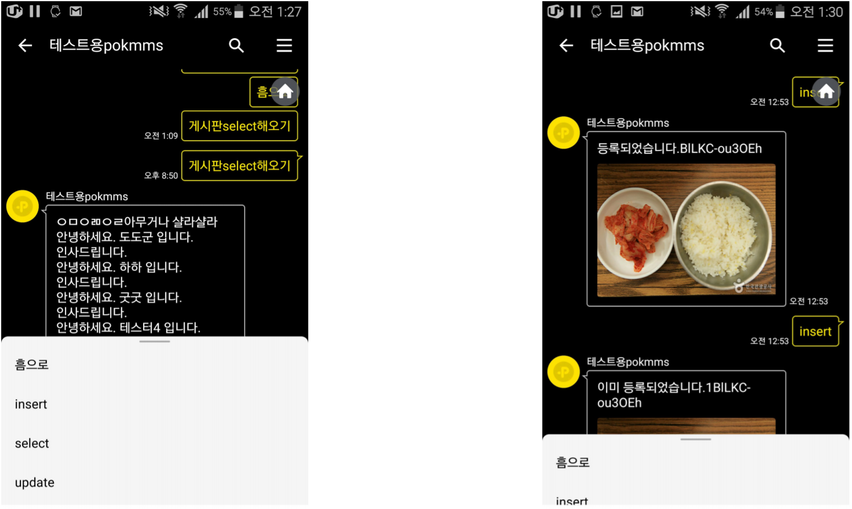
카카오 챗봇 화면으로 CRUD 실습

Slide 4
구성
SPRING
TOMCAT
POSTGRES
EC2
RDS

Slide 5
- 카카오 챗봇 화면으로 CRUD 실습
목적 - 카카오 챗봇화면으로 CRUD까지 실습 - AWS로 자바 웹 배포 실습
얻은 점 - AWS로 자바 웹 배포
느낀 점 - 프론트 환경이 무엇이냐에 따라 back단의 설계가 많이 달라져야 함을 실감. - 카카오 챗봇은 input과 기본 제공되는 데이터가 한정되어 있어, 부수적인 설계 와 고민을 많이해야됨. - 하지만 국민 대부분이 쓴다는 강력한 장점으로, 웹이나 다른 서비스로 유도하 는 입구의 역할로는 최고라 생각함. - Spring 말고 더 간편한 웹 서비스 제작 도구의 필요성 느낌. -> node.js 학습

Slide 6
카카오로 CRUD 실습
목표
카카오 화면을 접점으로 DB까지 갔다가 돌아오는 CRUD 작업
얻은점
AWS를 활용해 자바웹 deploy 경험
느낀점
기존의 기술STACK인 스프링 + RDBMS로는 부수적인 작업들이 많이 들어간다고 느낌
돌아가는 상태의 템플릿들을 만들어 놔야 되겠다고 느낌
FRONT가 무엇이냐에 따라 BACK단의 설계가 많이 달라짐을 느낌 – 개인적으로 받을 수 있는 input 개수가 웹화면과 달리 적어서, 더 많은 노동이 필요하다는 걸 느낌.
하지만 유입이 쉽다는 걸로 모든 걸 커버, 웹으로 들어가는 입구역할이 가장 좋을 듯.

Slide 7
2. git-imager
목표
Img나 gif가 들어간 html을 만들때 깔끔한 url을 만들기 위해서는 파일을 저장하고 주소를 따는 일련의 작업이 필요.
무료 저장소를 이용한 쉬운 방법이 없을 까 생각하다 git-hub을 이용해 url을 생성하는 모듈 고안
얻은점 : public하게 쓸 수 있는 모듈로, 공헌해보는 경험.
Javascript 기반으로 웹을 짤 때 디자인 패턴이 확연히 다름을 느낌.

Slide 8
3. Travelog 공유 웹페이지
목표

Slide 9
느낀점
무엇을 만들것인가?에 집중할 수 있는 시대
디자인, 느낌, 콘텐츠
쉽게, 빨리 만들 수 있는 기술습득

